Slide 1






CHÀO MỪNG
CÁC EM ĐẾN VỚI TIẾT HỌC

Slide 2






Tiết 1

Slide 4
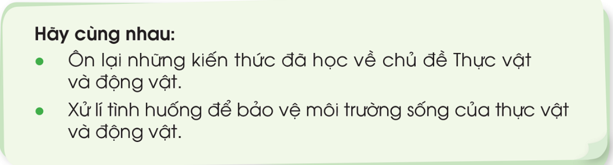



Slide 5








Slide 6

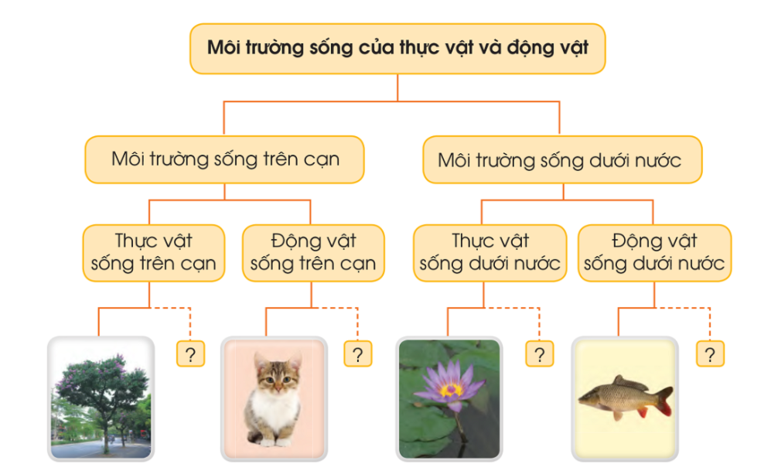
Hoàn thành Phiếu học tập về chủ đề Thực vật và động vật theo sơ đồ

Slide 7

Giới thiệu với các bạn trong nhóm về môi trường sống
Phân loại thực vật, động vật theo môi trường sống

Slide 8


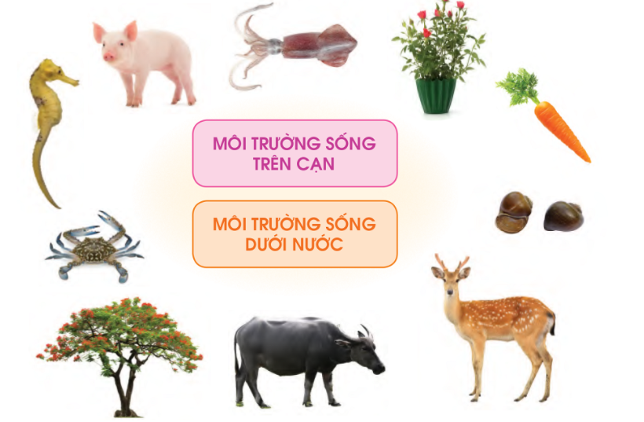


Slide 9



